Slide 1
Ενότητα 7
Πρόσθεση και Αφαίρεση μέχρι το 100 (3)

Slide 2

Τώρα ξέρω πώς να κάνω τη μαθηματική πρόταση:25 +2 =….
Όμως, τώρα, έχω να κάνω :
25 + 20 = ….
5 + 2 = 7 άρα
25 +2 = 27
Πώς θα σκεφτώ;

Slide 3
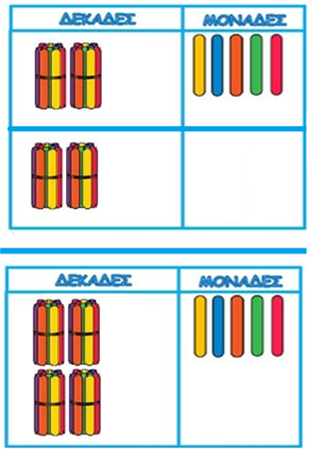
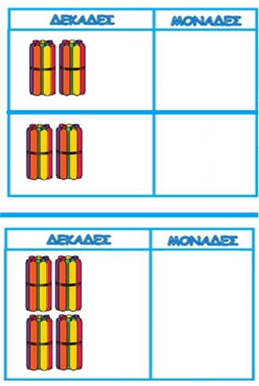
Πώς να κάνω τη μαθηματική πρόταση:
25 + 20 = …. ;
Ξέρω ότι 20 + 20 = 40
Άρα,
25 + 20 = 45
+
+

Slide 4
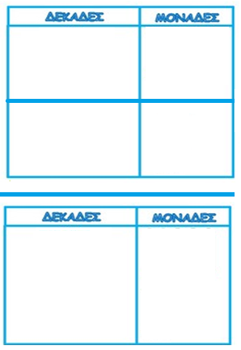
Πώς να κάνω τη μαθηματική πρόταση:
25 + 20 = …. ;
Ξέρω ότι 20 + 20 = 40
Άρα,
25 + 20 = 45
2
0
2
5
+
+
2
0
2
0
0
4
5
4

Slide 5
Ώρα για εξάσκηση στο τετράδιο μαθηματικών!
Γράψε ημερομηνία, αντίγραψε τα παρακάτω και λύσε τα!
Ευκολάκια!
Κάνω τις προσθέσεις:
80 + 10 = 85 + 10 =
50 + 40 = 51 + 40 =
50 + 30 = 52 + 30 =
70 + 20 = 73 + 20 =
60 + 30 = 64 + ….. = 94
…. + 60 = 90 36 +60 =
40 + …. = 70 ….. + 30 = 75
Μετά, δες την επόμενη σελίδα για τις απαντήσεις.
Μην είσαι ζαβολιάρης!

Slide 6
Ώρα για εξάσκηση στο τετράδιο μαθηματικών!
Γράψε ημερομηνία, αντίγραψε τα παρακάτω και λύσε τα!
Ευκολάκια!
Κάνω τις προσθέσεις:
80 + 10 = 90 85 + 10 = 95
50 + 40 = 90 51 + 40 = 91
50 + 30 = 80 52 + 30 = 82
70 + 20 = 90 73 + 20 = 92
60 + 30 = 90 64 + 30 = 94
30 + 60 = 90 36 +60 = 96
40 + 30 = 70 45 + 30 = 75
Διόρθωσε τον εαυτό σου βάζοντας

Slide 7
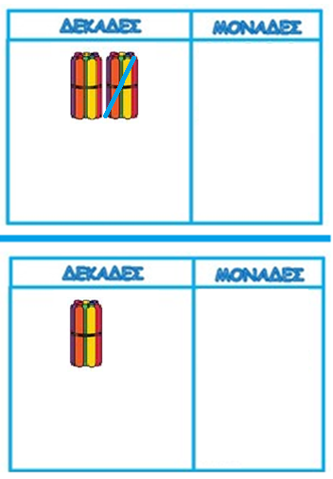
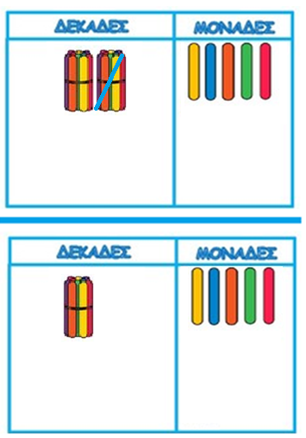
Ξέρω ότι 20 - 10 = 10
Άρα,
25 - 10 = 15
Τώρα θέλω να κάνω τη μαθηματική πρόταση: 25 - 10 =…. Πώς θα σκεφτώ;
-
-

Slide 8
Τώρα θέλω να κάνω τη μαθηματική πρόταση: 25 - 10 =…. Πώς θα σκεφτώ;
Ξέρω ότι 20 - 10 = 10
Άρα,
25 - 10 = 15
2
0
2
5
-
-
1
0
1
0
0
1
5
1

Slide 9
Ώρα για εξάσκηση στο τετράδιο μαθηματικών!
Γράψε ημερομηνία, αντίγραψε τα παρακάτω και λύσε τα!
Ευκολάκια!
Κάνω τις αφαιρέσεις:
80 - 10 = 85 - 10 =
50 - 40 = 52 - 40 =
50 - 30 = 54 - 30 =
70 - 20 = 76 - 20 =
60 – 30 = 67 – 30 =
90 - …… = 60 92 – ….. = 62
…. - 40 = 40 ….. – 40 = 44
Το ανάποδο της αφαίρεσης είναι η πρόσθεση!
Το ανάποδο της αφαίρεσης είναι η πρόσθεση!
Μετά, δες την επόμενη σελίδα για τις απαντήσεις.
Μην είσαι ζαβολιάρης!

Slide 10
Ώρα για εξάσκηση στο τετράδιο μαθηματικών!
Γράψε ημερομηνία, αντίγραψε τα παρακάτω και λύσε τα!
Ευκολάκια!
Κάνω τις αφαιρέσεις:
80 - 10 = 70 85 - 10 = 75
50 - 40 = 10 52 - 40 = 12
50 - 30 = 20 54 - 30 = 24
70 - 20 = 50 76 - 20 = 56
60 – 30 = 30 67 – 30 = 37
90 - 30 = 60 92 – 30 = 62
80 - 40 = 40 84 – 40 = 44
Διόρθωσε τον εαυτό σου βάζοντας

Slide 11
Και μια άσκηση από το βιβλίο!

Slide 12
Κάνε την άσκηση 2, στη σελίδα 17:
Μετά, δες την επόμενη σελίδα για τις απαντήσεις.
Μην είσαι ζαβολιάρης!

Slide 13
Βιβλίο, σελίδα 17, άσκηση 2:
58
8
5
Διόρθωσε τον εαυτό σου βάζοντας
36
84
20
71
52
30
71
50
6
62
44
10
5
56
85

Slide 14

Καταπληκτική δουλειά!

